Slide 1
강건
GetOutOfMyWay
UE4-Project-Portfolio

Slide 2
목차
개요
링크
프로그래밍 구조
이슈 해결

Slide 3
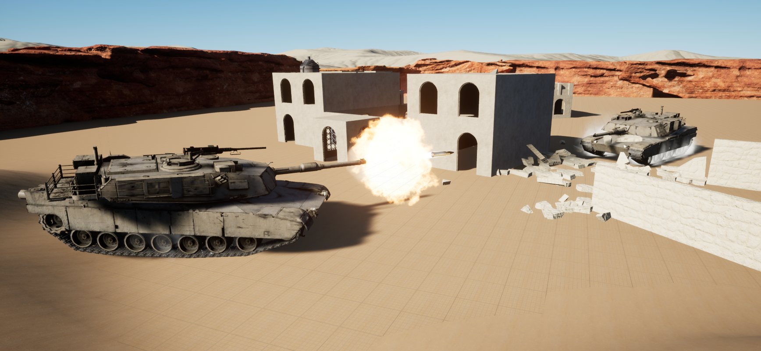
개요
Unreal Engine : 4.27.2
‘월드 오브 탱크’에서 영감을 받은 속도감 있는 3D 밀리터리 슈팅 게임
UE4에서 궤도 차량의 Movement Component가 없기 때문에 제작에 도전했습니다.
실제 탱크의 움직임과 유사하게 구현하는 데 집중하였습니다.

Slide 4



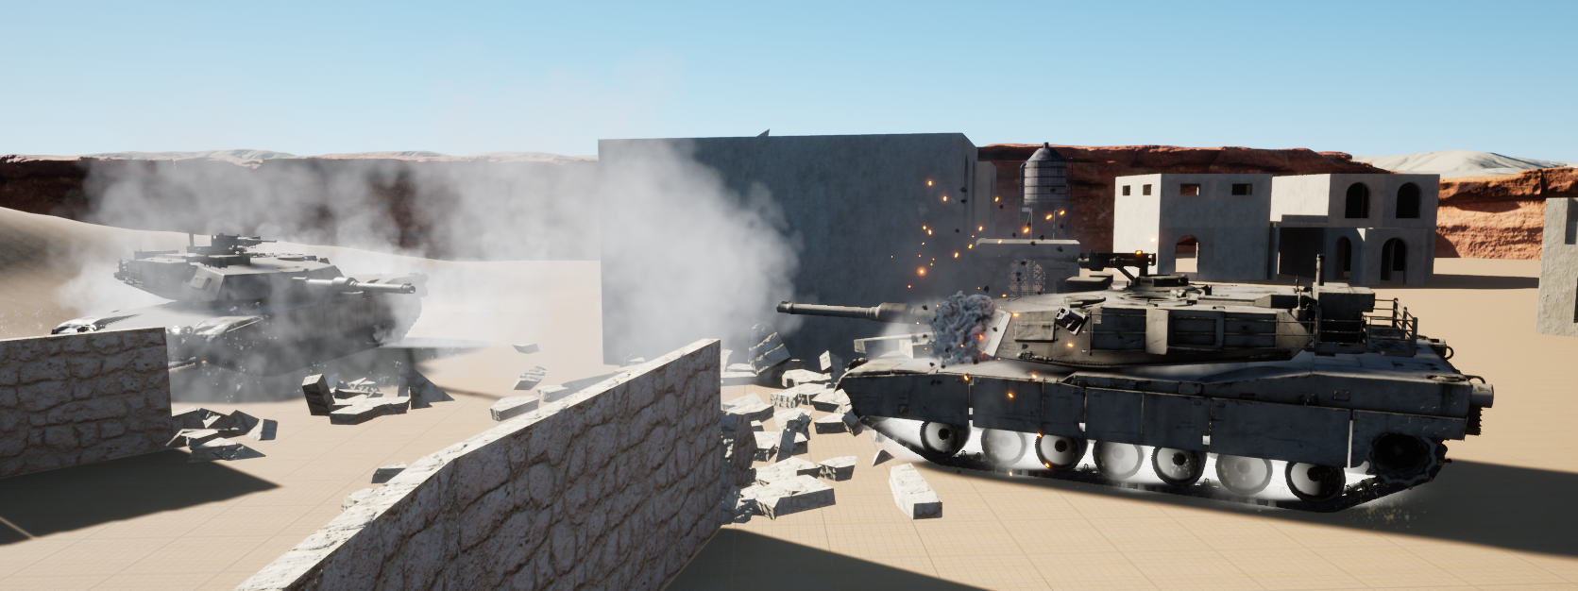
링크
https://github.com/KitchenGun/UECPP_GetOutOfMyWay-LFS-
https://docs.google.com/spreadsheets/d/1gXQ5kyxapbA36t3Q-Oi4bWvIGeDicbdTHD2FtUIztnk/edit?usp=sharing
https://youtu.be/3r3Iq3yD_GE

Slide 5
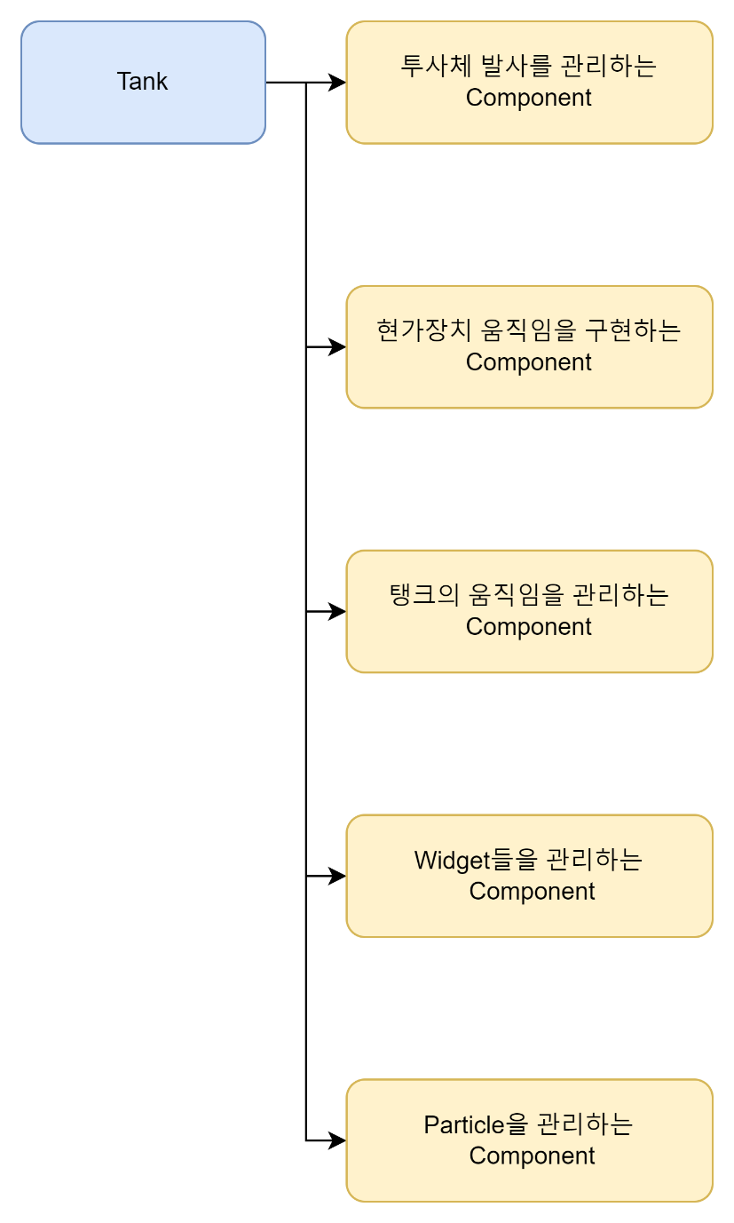
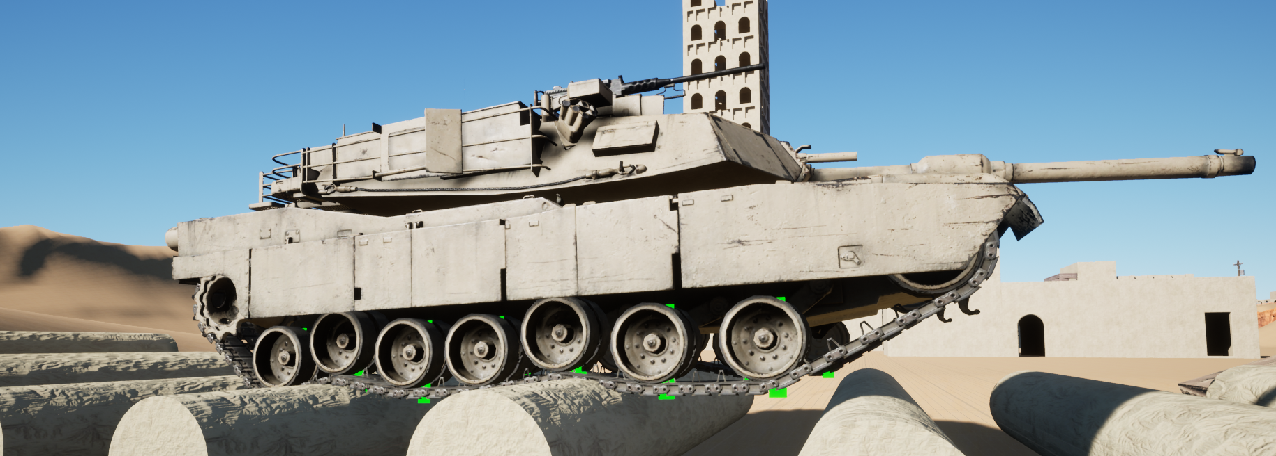
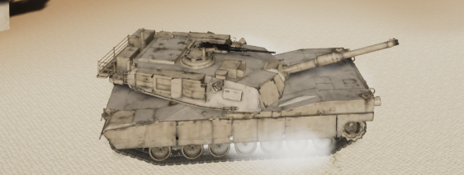
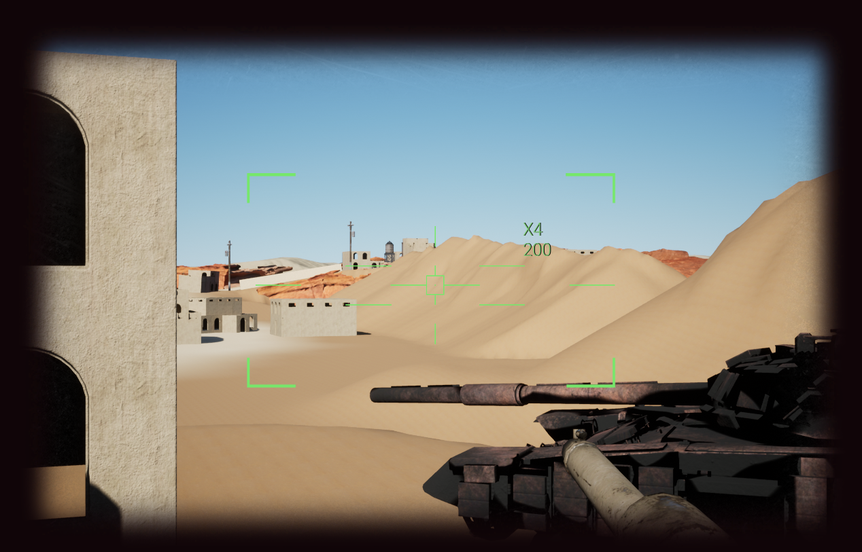
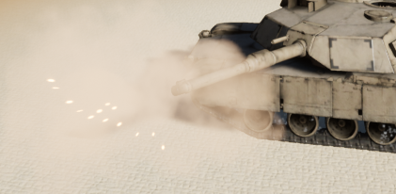
Player_Pawn(Actor Component)
투사체를 생성할 때 ObjectPooling Manager에서 재사용가능 오브젝트 확인하고 생성함
바퀴 위치에서 LineTrace로 지면까지 거리를 측정하고 거리에 맞춰 bone을 이동하는 방식
이동, 선회, 포탑 회전, 엔진의 출력 연산과 같은
움직이는 데 필요한 기능을 모아둔 Component
Widget Class에 변수를 전달하는 기능과
플레이어의 상태에 맞게 Widget을 관리함
궤도, 주포에 생성되는 Particle을 재생하거나 멈추는 것을 관리하는 Component

Slide 6
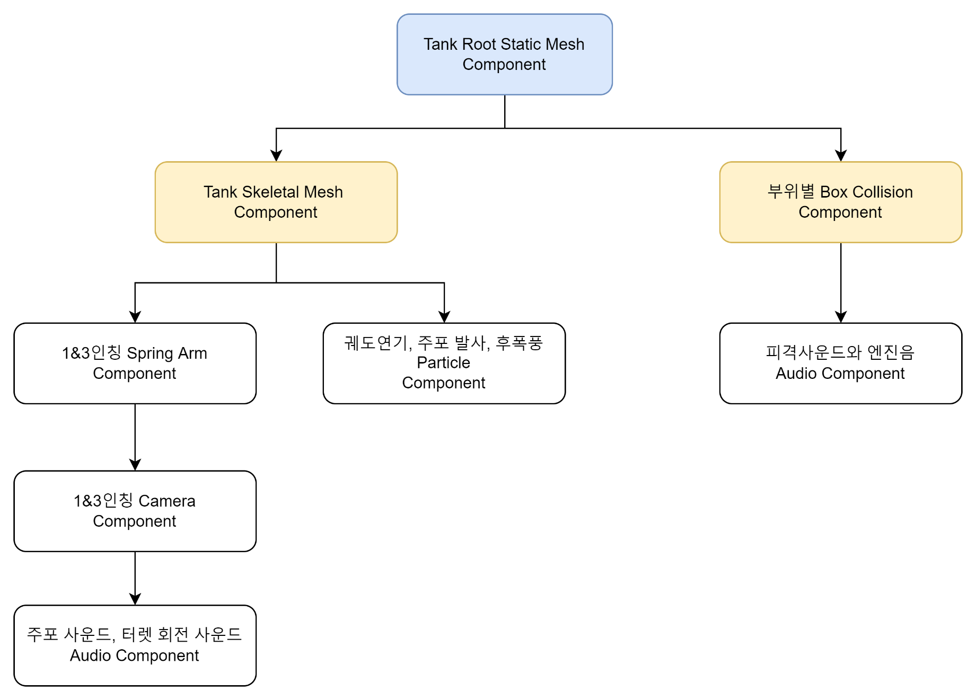
Player_Pawn(Primitive Component)

Slide 7
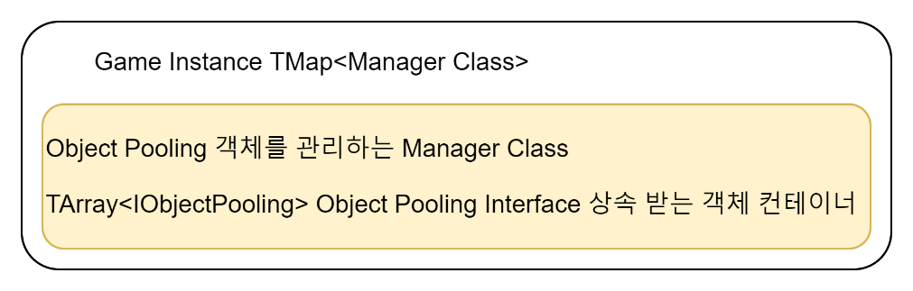
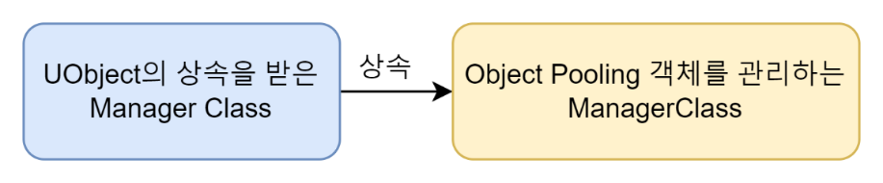
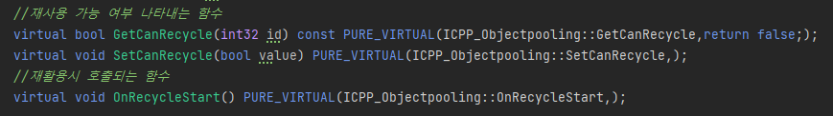
재활용을 위한 Object Pooling구조
Level이 넘어가도 GC(Garbage Collector)에 삭제되지 않는 Manager Class를 만들기 위해서 Game Instance에서 Object Pooling Manager를 TMap에 저장하여 필요할 때 빠르게 호출이 가능합니다.
재사용할 객체들을 TArray 형태로 Object Pooling Manger 객체가 관리하는 구조로 객체의 재활용을 구현하였습니다.
재사용할 객체는 IObjectPooling 인터페이스를 상속받아서 어떤 객체이든 함수를 Overriding 하기만 하면 되는 Strategy Pattern으로 간단하게 제작하였습니다.

Slide 8
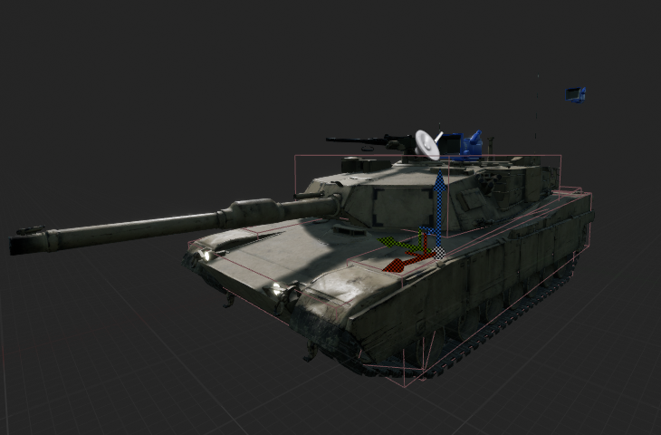
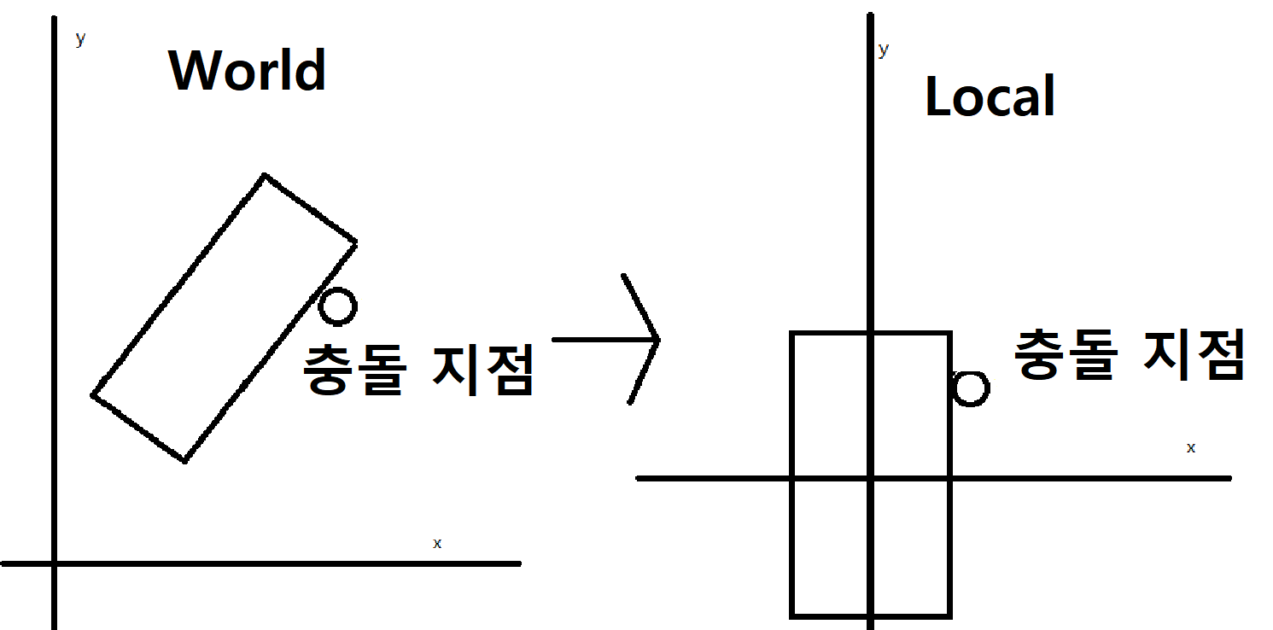
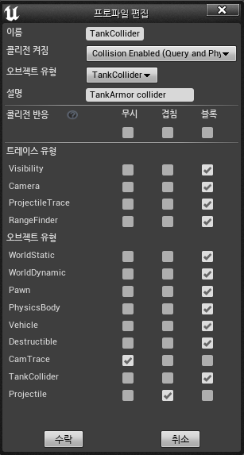

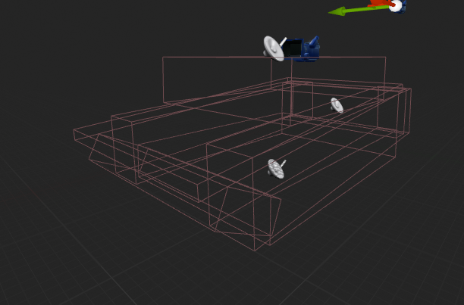
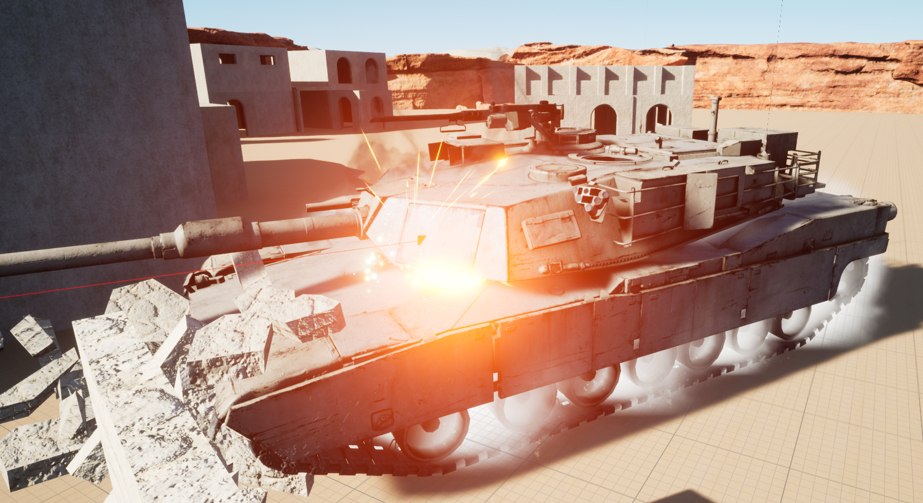
세밀한 충돌 처리(Overlap+LineTrace)
물리적 충돌 효과 없이 정확한 ImpactPoint의 정보가 필요해서 Hit 충돌 대신에 Overlap
충돌 + LineTrace 방식을 사용하여 구현하였습니다.
포탄과 전차 Collision을 충돌 판정으로 정확한 좌표를 찾아냄
해당 전차 Collision의 좌표를 원점으로 충돌 면적의 방향 벡터를 얻어냄
Acos으로 입사각을 구하고 입사각을 토대로 도탄 여부를 판정
TakeDamage 함수로 결정된 데미지 전달

Slide 9
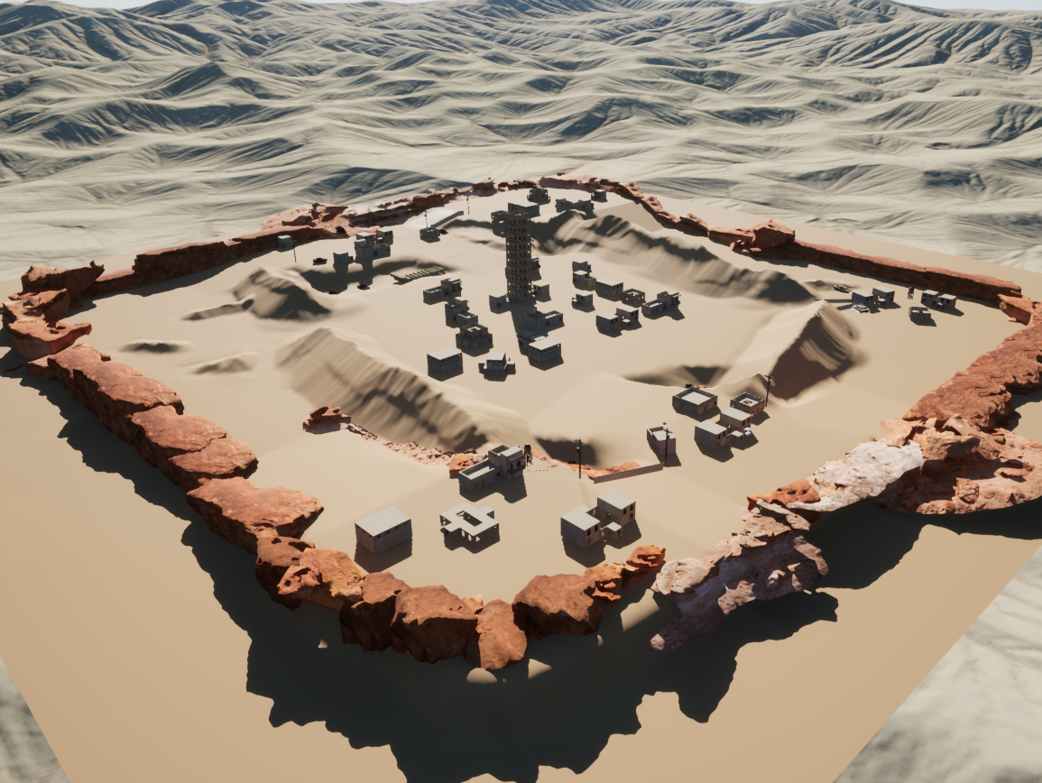
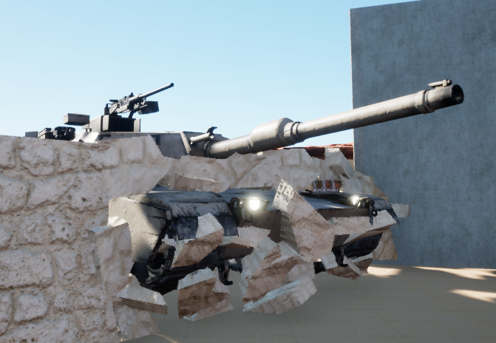
LandScape로 지형 제작 + Destructible Mesh
Landscape에서 침식 브러쉬를 사용하여서 사막의 사구 느낌을 주고
난색 계열의 색상으로 강하게 내리쬐는 사막의 느낌을 주었습니다.
정적인 맵보다는 전투로 지형이 변화하는 것을 의도하여서 장애물에
Destructible Mesh를 사용해서 변화하는 맵을 레벨 디자인하였습니다.

Slide 10
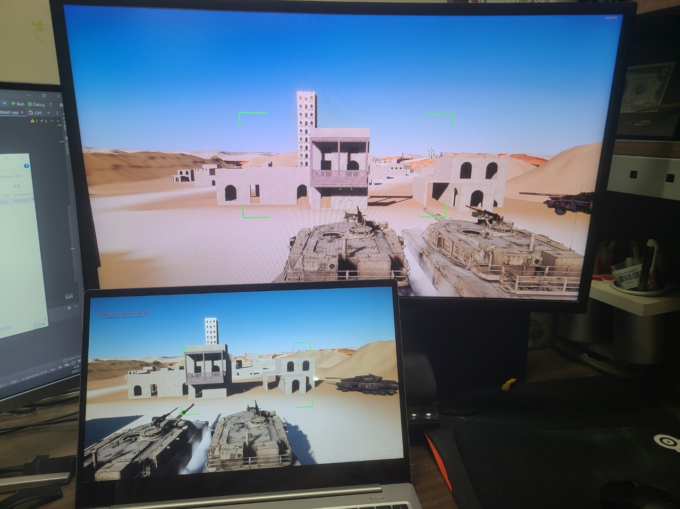
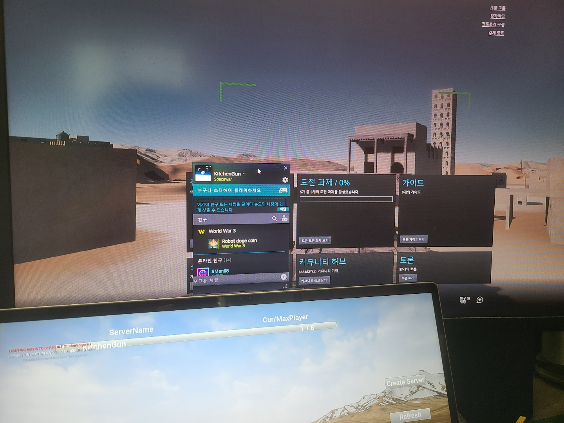
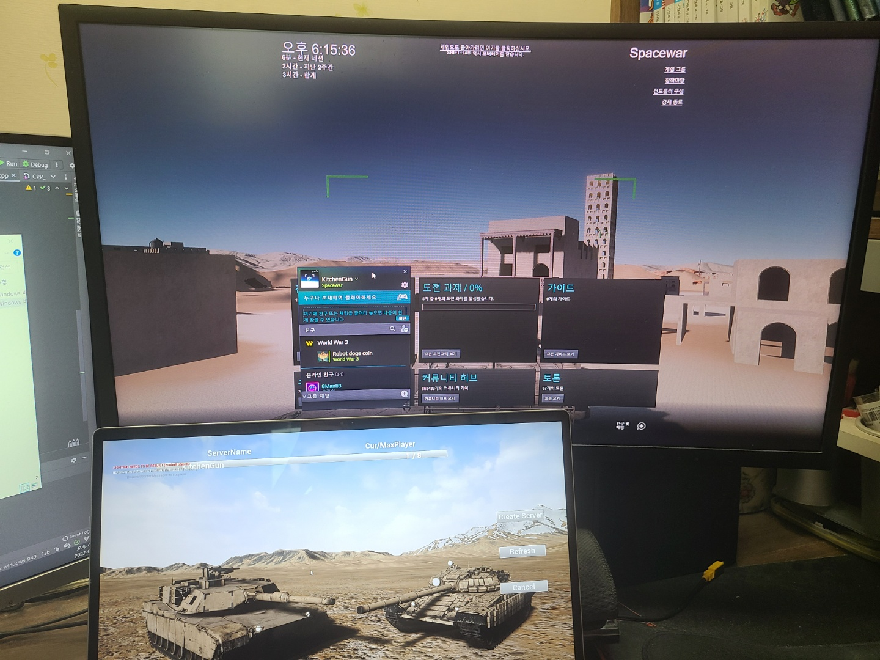
OnlineSubSystem Steam API
Steam SDK를 통해서 사용자의 명으로 서버를 만들고 서버에 접속할 수 있습니다.
Listener 서버로 구현하였으나, 아직 RPC 처리가 미흡하여 서버에서의 움직임은 클라이언트로 전달되지만, 클라이언트에서 서버로 움직임이 부자연스러워 현재 수정 중입니다.

Slide 11
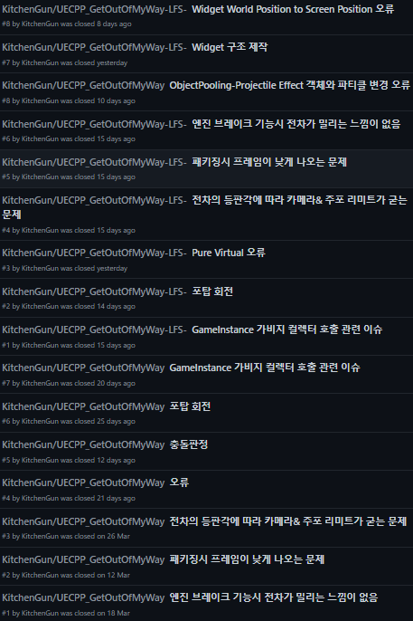
이슈 해결-GitHub
이슈 목록 링크 https://github.com/KitchenGun/UECPP_GetOutOfMyWay-LFS-/issues?q=is%3Aissue+is%3Aclosed
제작하면서 겪었던 이슈들과 해결방안을
GitHub에 정리하였습니다.
중요 이슈 링크
충돌 처리
https://github.com/KitchenGun/UECPP_GetOutOfMyWay/issues/5
등판각도에 따라서 카메라가 굳는 문제
https://github.com/KitchenGun/UECPP_GetOutOfMyWay/issues/3
ObjectPooling-ProjectileEffect
https://github.com/KitchenGun/UECPP_GetOutOfMyWay/issues/8
Widget 중복 생성 문제
https://github.com/KitchenGun/UECPP_GetOutOfMyWay-LFS-/issues/7

